Slide 1
Синтаксис
Словосполучення . Відмінність словосполучення від слова та речення. Головне й залежне слово у словосполученні.

Slide 2
Що ж, любі друзі, хлопці та дівчата, Почнем сьогодні синтаксис вивчати. Це грецьке слово — «синтаксис» — воно відоме у граматиці давно. А що це слово грецьке означає, хай кожен з вас на вус собі мотає: це побудова, устрій і зв’язок.

Slide 4
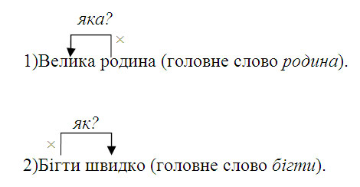
Ознаки словосполучення:
1. У словосполученні є головне і залежне слово.

Slide 5
Основні ознаки словосполучення:
1. Називає предмет, дію, ознаку, але на відміну від слова більш конкретизовано.
2. Не має закінченої думки
3. Складається не менше , ніж з двох слів.
4. Не служить одиницею спілкування

Slide 6
Не є словосполученнями:
1) підмет і присудок: птахи полетіли;
2) іменник (займенник) з прийменником: у книзі, у нього;
3) однорідні члени речення: дерева й кущі.
4) фразеологізми: не в тім’я битий, ловити гав, ахіллесова п’ята;
5) складені форми майбутнього часу: буду писати (писатиму), будемо плавати (плаватимемо)

Slide 7
Виписати словосполучення, визначити головне і залежне слово. Поставити запитання від головного до залежного слова
Золота осінь; весняна вода;дозріли яблука; цікаві пригоди; дівчина вишиває ; щира посмішка; під дубом; йде дощ; біля річки; зелені груші; дрібний дощик; осінній день; морозна ніч; туманний ранок, річка тече; літо і зима.

Slide 8
Поширене словосполучення об'єднує в собі більше двох слів, які належать до самостійних частин мови (буду говорити коротко, людина похилого віку);
Словосполучення, до якого входять два слова, які належать до самостійних частин мови, називаються непоширеними (гарна картина, дуже корисний, читати вголос).

Slide 9
Типи словосполучень за значенням головного слова:
- іменні, де головним словом є іменник, прикметник, числівник, займенник: маленькі дерева; два яблука;
- дієслівні, де головним словом є дієслово та його форми: , спізнитися до школи,;
- прислівникові, де головним словом є прислівник: особливо радісно.

Slide 10
Вправа 2.
Перепишіть словосполучення, визначте їх вид та поширені чи непоширені.
Слухати цікаву лекцію; старанно готувати піцу; занадто весело у класі; скласти іспит; два новенькі підручники; вивчаючи ангійську мову; зимові канікули; підготовка до іспиту з математики; липневе сонце; щира бесіда; назбирати повні відра; шанувати старих батьків; навчився грати; рано вранці; стиглі вишні.

